Slide 1
Мыслители Востока
Sarbinaz Tilegenova

Slide 2
Наследие великих мыслителей
28 августа в соответствии с распоряжением Кабинета Министров в Самарканде открывается международная научная конференция «Центральноазиатский Ренессанс в истории мировой цивилизации», направленная на глубокое изучение и осмысление непреходящего значения исторического наследия исследователей и мыслителей региона, широкое ознакомление отечественной и мировой общественности с их бесценным вкладом в развитие науки. В преддверии столь масштабного события “ПВ" начинает публикацию материалов ведущих ученых Узбекистана на эту тему.

Slide 3
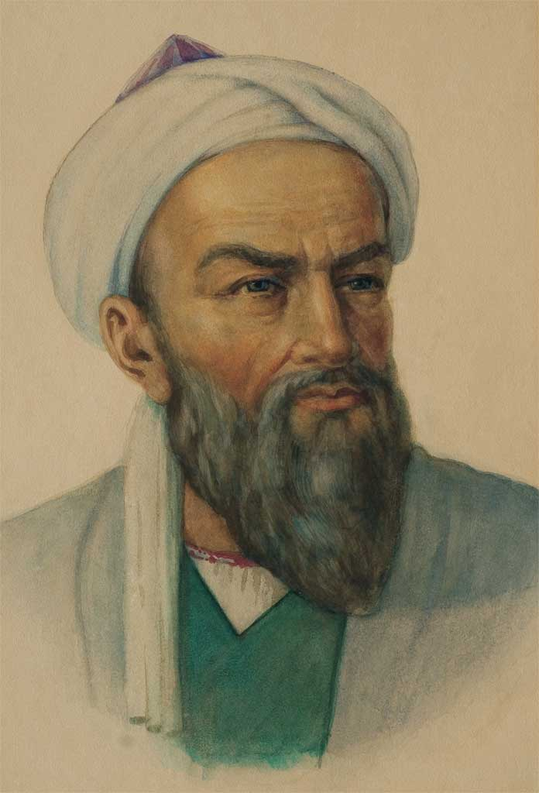
Абу Райхон Беруни (971-около 1050)
Подходил к вопросам педагогики творчески. Он проявлял глубокое понимание природы ребенка не только как медик, но и как выдающийся педагог. Многие мысли ученого о воспитании и обучении детей поражают глубиной, гуманностью и правильной трактовкой сложной проблемы воспитания.

Slide 4
История развития узбекской науки
Узбекистан является государством, на территории которого еще с древних времен началось развитие науки и культуры. В частности, широкое развитие получили такие науки как астрономия, математика, медицина, химия, история, философия, языковедение, литературоведение, и ремесла - скульптурное мастерство, ткачество, гончарное дело, стеклоделие и др. В настоящее время ученые Узбекистана активно изучают научное наследие, оставленное учеными древности, обогащают науку своими новыми открытиями, внося значительный вклад в развитие мировой науки.
В IX-X века Средняя Азия (сегодня Центральная Азия) превратилась в один из крупнейших научных и культурных центров Востока, где начали создаваться первые научные учреждения и общества наподобие современных академий.

Slide 5
Мухаммад Тарагай Улугбек (1394-1449 гг.)
Мухаммад Тарагай Улугбек (1394-1449 гг.) оставил после себя огромное научное и культурное наследие, “Зижи жадиди Гурагоний” ("Новые Гурагановы астрономические таблицы") - всемирно известное произведение великого ученого "Зидж Улугбека". Улугбек выстроил в Самарканде обсерваторию и медресе, организовал собственную Академию. Вместе со своими учениками он изучил и составил список более тысячи звезд - "карту звездного неба". В Академии Улугбека ученые проводили исследования не только по астрономии, но и в области математики, философии, истории и других наук. Известный астроном Али Кушчи (Мавлано Алауддин Али бин Мухаммед Кушчи, 1403—1474), работавший в Академии Улугбека, оставил после себя всемирно известные научные труды по математике и астрономии. Он считал изменение времен года результатом приближения Земли к Солнцу и соответствующего воздействия солнечных лучей на температуру поверхности Земли, с научной точки зрения правильно определил процесс затмения Солнца.

